Slide 1
Laguna Negra de Soria (Leyendas)
Fotografía recopilada de internet
Creación y Diseño:
V I C E N T E G A R C Í A
Automático

Slide 2
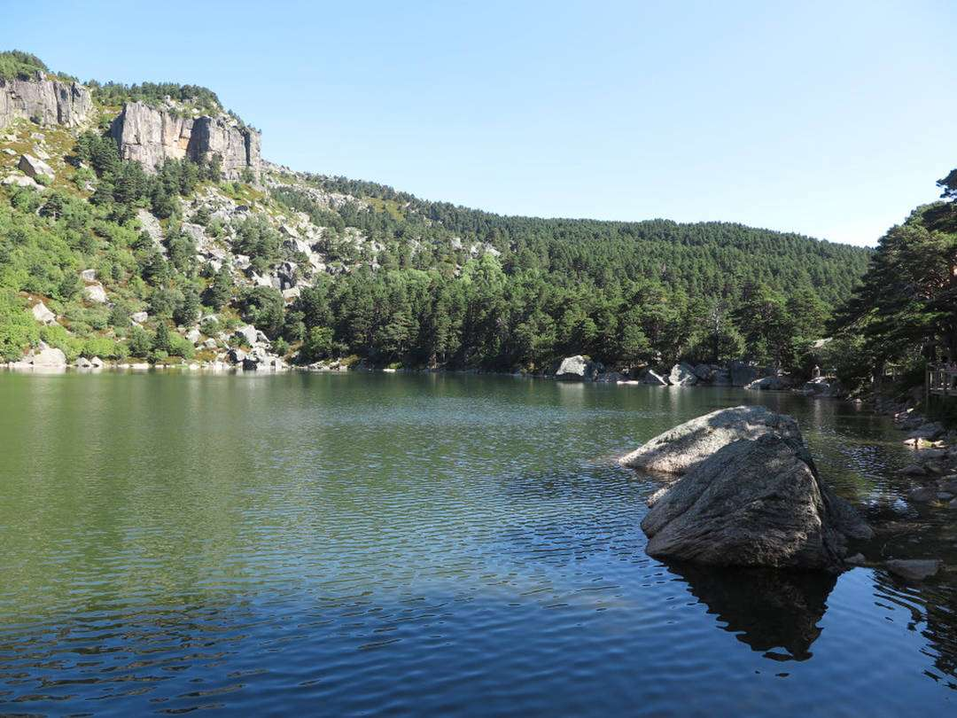
Laguna Negra
Laguna Negra: misterio y leyendas en la Sierra de Urbión. Al norte de la provincia de Soria, en la sierra de los picos de Urbión y a 1.753 metros de altura, se localiza la conocida como Laguna Negra de Urbión o, sencillamente, Laguna Negra. Su origen, al igual que el del lago de Sanabria, es glaciar y tuvo lugar en la Era Cuaternaria con el deshielo de un gigantesco glaciar.
Un lugar integrado en el Parque Natural de la Laguna Negra y los Circos Glaciares de Urbión que fascina a todo aquel que lo visita por su mayúscula belleza y su entorno natural inigualable.

Slide 3
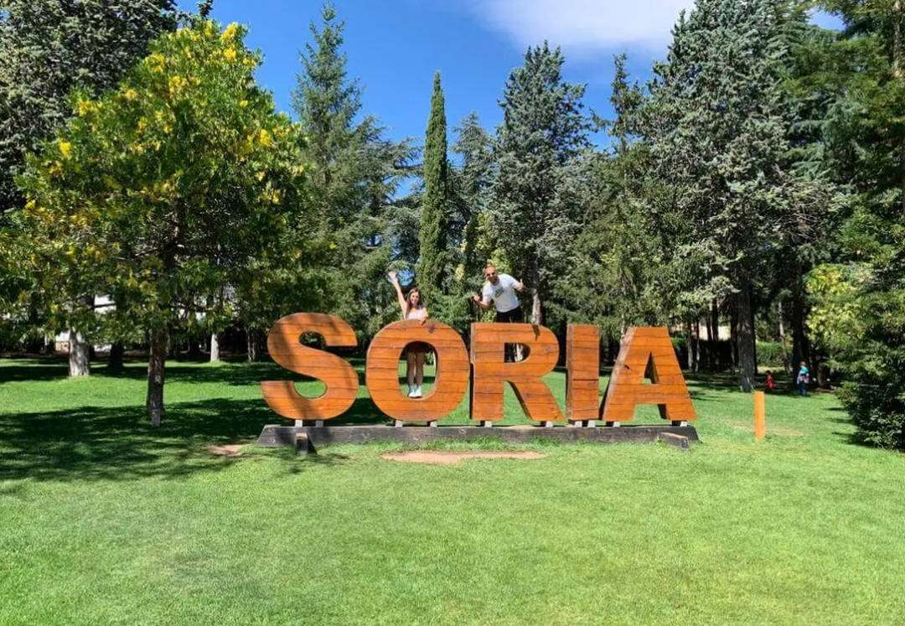
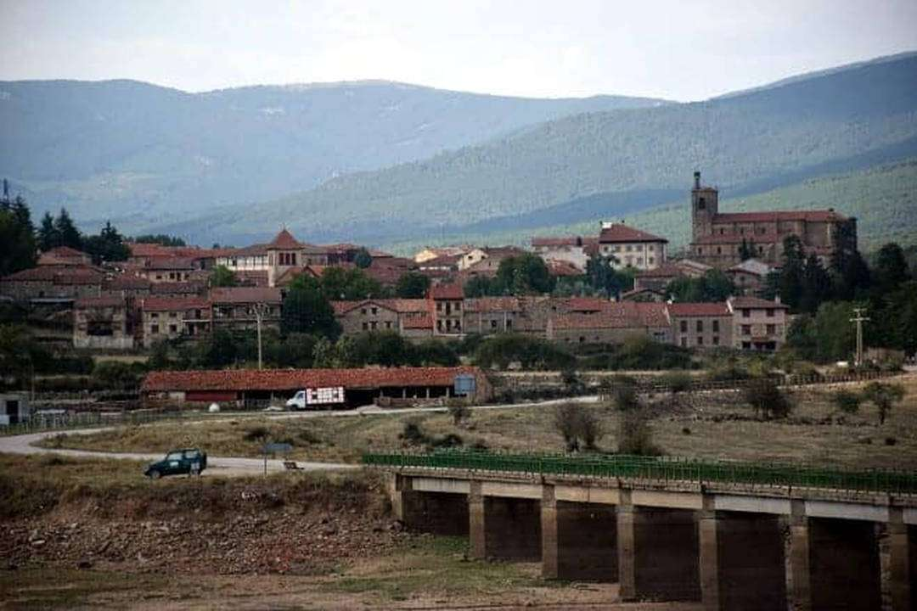
La ciudad de Soria ha servido de inspiración a escritores como Antonio Machado, Gerardo Diego y Gustavo Adolfo Bécquer que crearon en torno a ella un universo de versos y leyendas.
¿Cómo llegar hasta la Laguna Negra? El mejor acceso es desde el pueblo de Vinuesa. También puedes acceder desde Covaleda o desde Duruelo de la Sierra.

Slide 4
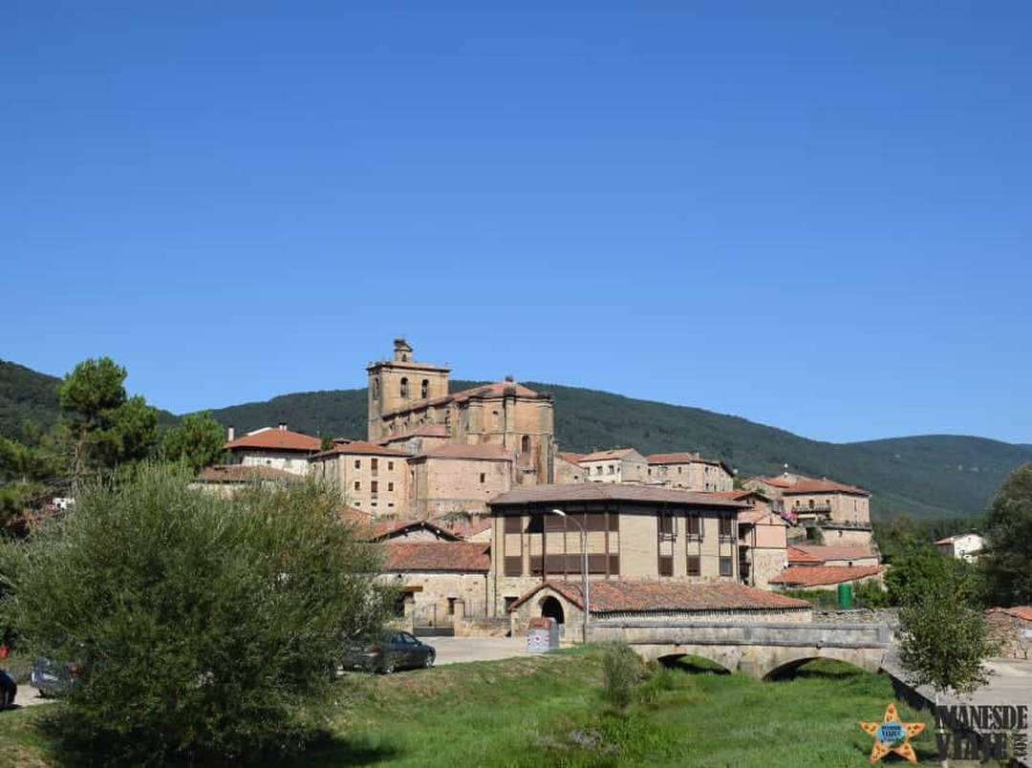
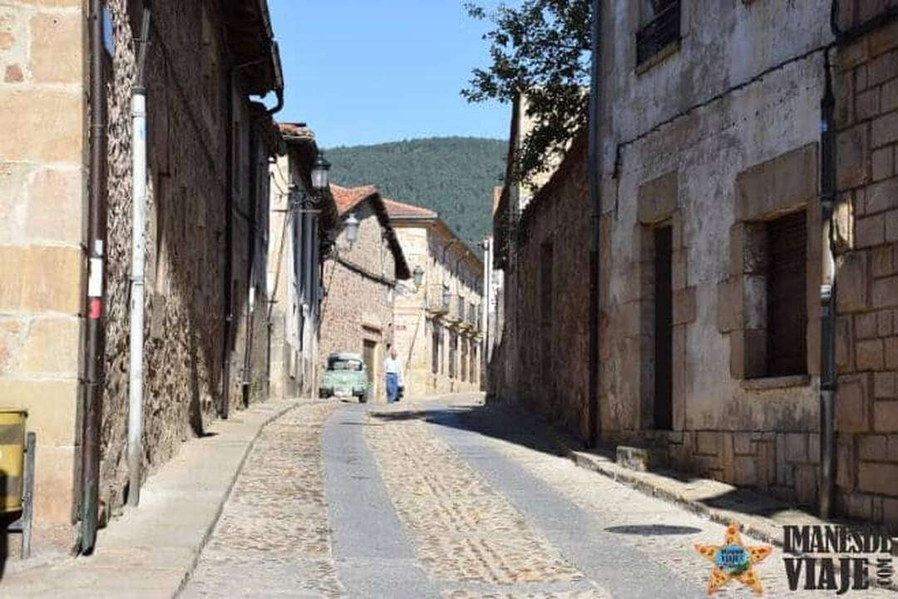
Como curiosidad comentar que un misterio recorre la Laguna Negra. Se dice de ella que no tiene fondo y que hay un hueco en la laguna que comunica por aguas subterráneas hasta el mar. Lo cierto es que esto es simplemente un mito ya que la laguna tiene 8 metros de profundidad.
Vinuesa. Recientemente ha sido elegido como uno de los pueblos más bonitos de España. Todas las calles del pueblo son adoquinadas y conserva las tradicionales casonas de piedra. Ese tipo de cosas que gustan de ver y que dan esencia al pueblo.

Slide 5
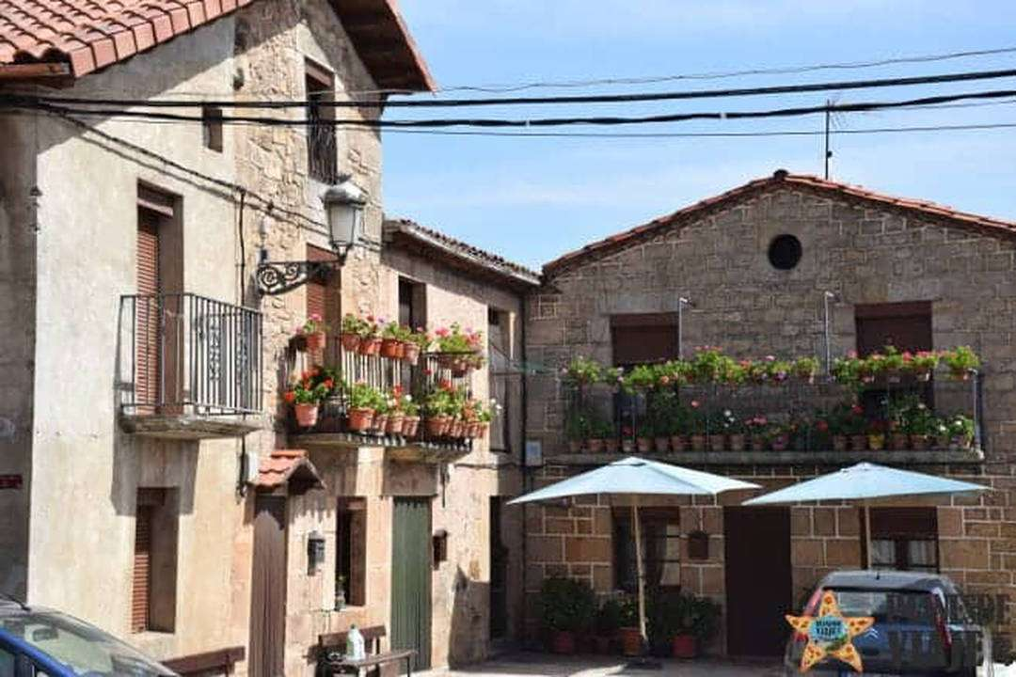
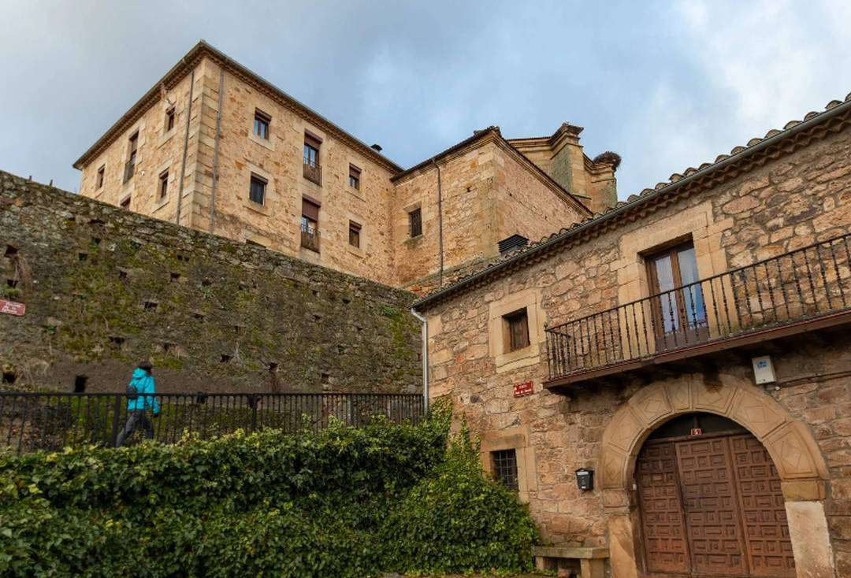
Vinuesa, La Corte de Pinares. Así se conoce a esta bella localidad, habitada desde época celtíbera y llamada Visontium por los romanos. El sobrenombre de «corte de pinares» procede de época medieval, deriva del interés por parte de algunos reyes de Castilla por realizar cacerías y estancias por la zona.
Merece la pena hacer un alto en el camino y disfrutar de la villa de Vinuesa.
Por eso sería una pena lanzarse directamente a los bosques sin haber deambulado por las coquetas callejuelas de la villa, para disfrutar de la belleza de la arquitectura austera y hermética que dicta la climatología.

Slide 6
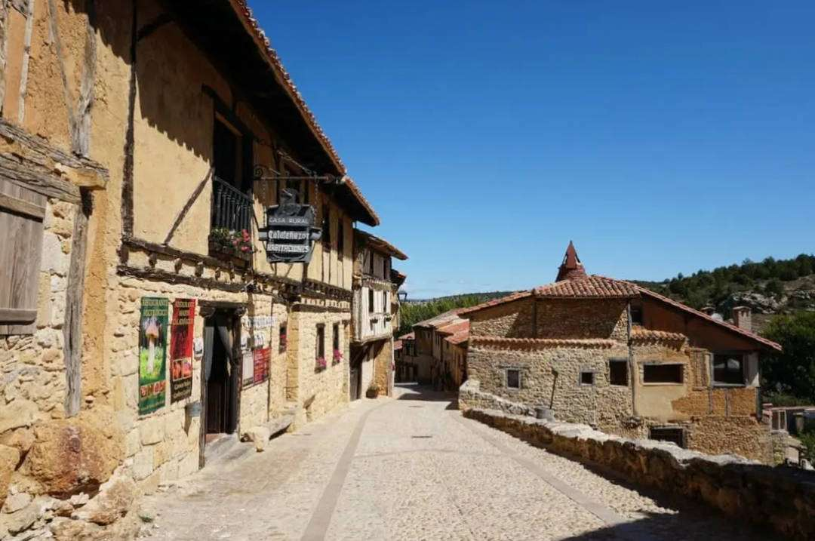
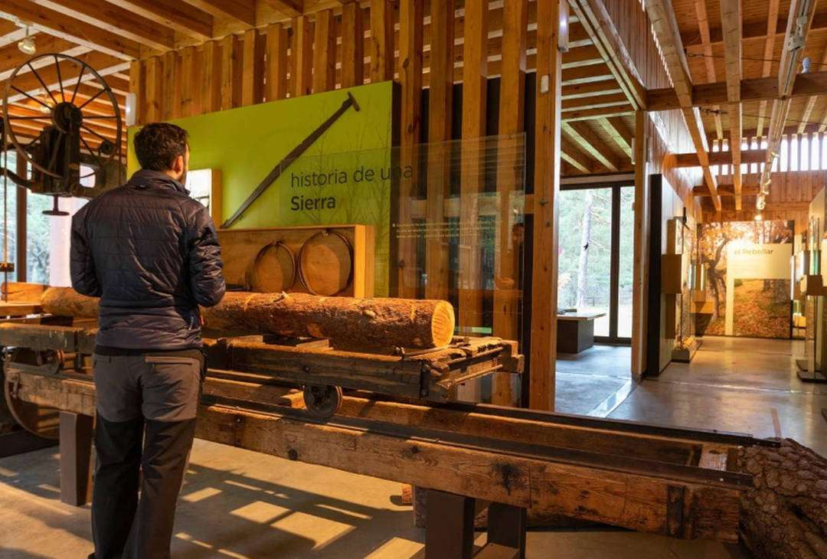
El Museo del Bosque muestra las diferentes rutas y evolución de este entorno.
El museo es en realidad, la casa del parque natural. O sea, un centro de visitantes donde extraer información para trazar rutas, así como un atractivo centro de interpretación multimedia e interactivo con un bosque sensorial,
Es imprescindible al menos una visita para deambular por sus calles de piedra y visitar lugares como La iglesia gótica de Nuestra Señora del Pino o el antiguo puente romano.

Slide 7
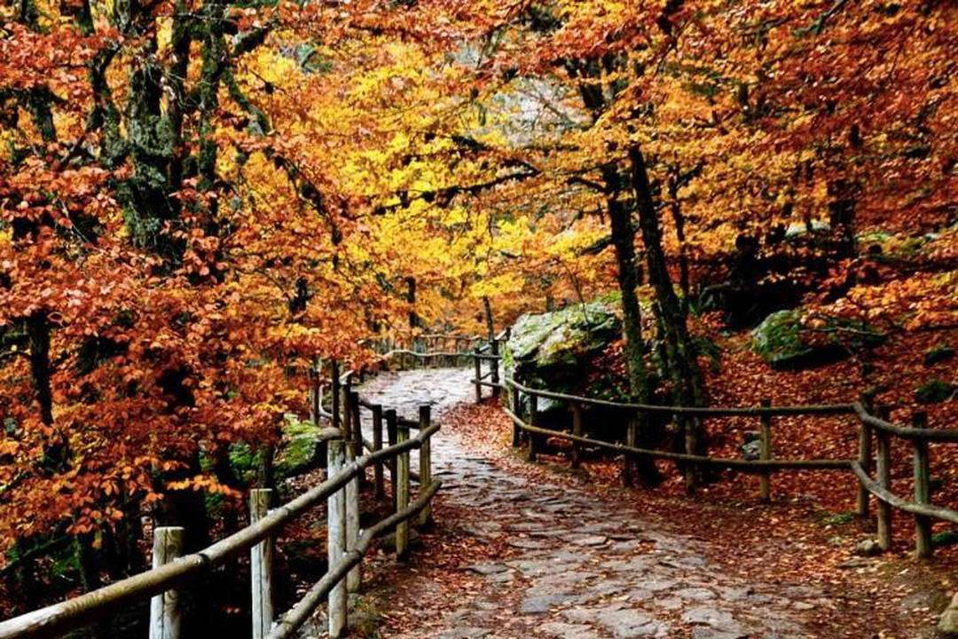
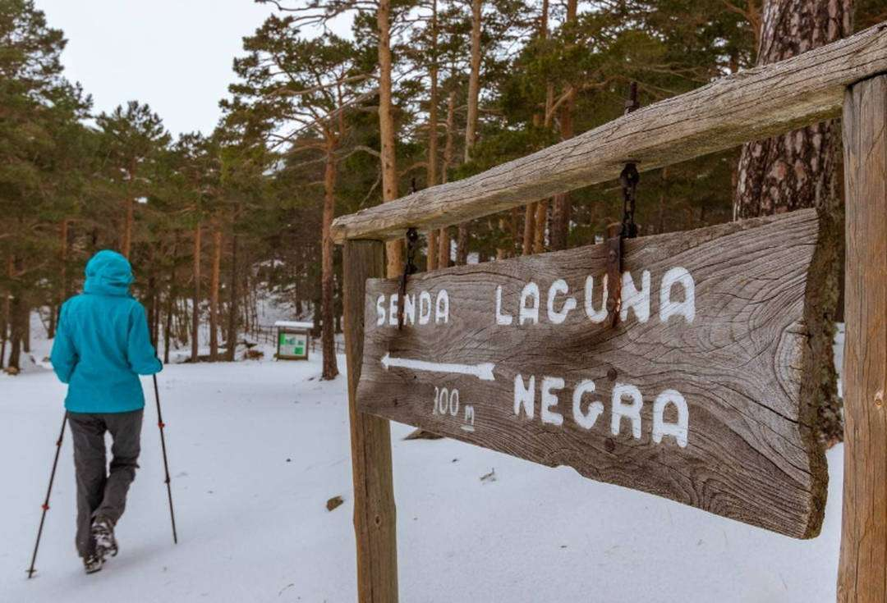
La Laguna Negra, excepto en los meses de verano o en festivos con mucha afluencia de visitantes, en los que se prohíbe el acceso de vehículos, los dos últimos kilómetros hasta llegar a la Laguna Negra pueden hacerse a pie.
Además de la propia Laguna Negra, parten de ella numerosas rutas como el clásico ascenso al Pico Urbión y otras. La zona es abundante en cuanto a puntos de interés de todo tipo.

Slide 8
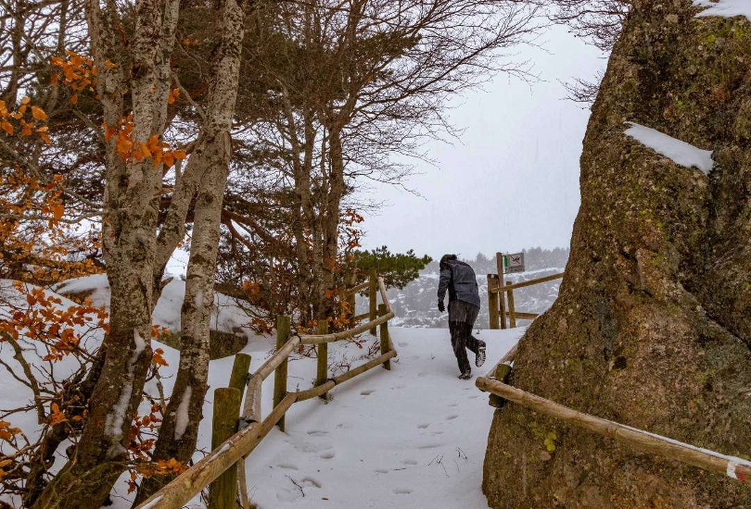
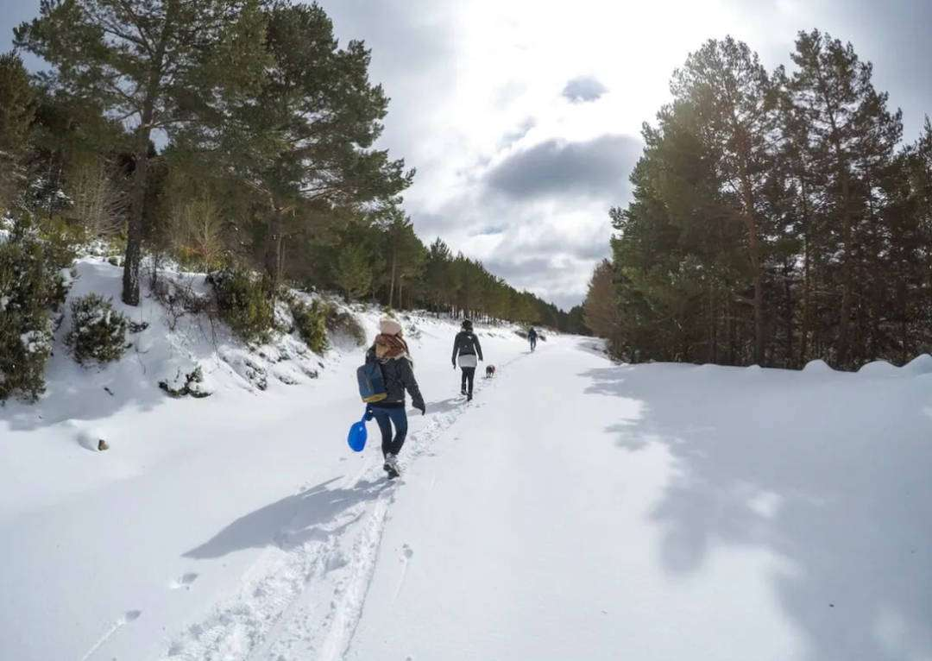
Paseando por sus pasarelas de madera se entiende mejor por qué es el espacio natural más visitado de la provincia de Soria. Un destino sin duda cebado por La tierra de Alvargonzález, un romance de Antonio Machado inspirado en una leyenda que le reveló un campesino durante un viaje por estos lares.
La exposición nos ha puesto los dientes largos y nos lanzamos a probar suerte con la Laguna Negra, aprovechando que el parking no exige reserva en esta época del año y que la nieve, por los pelos, nos permite alcanzarlo.

Slide 9
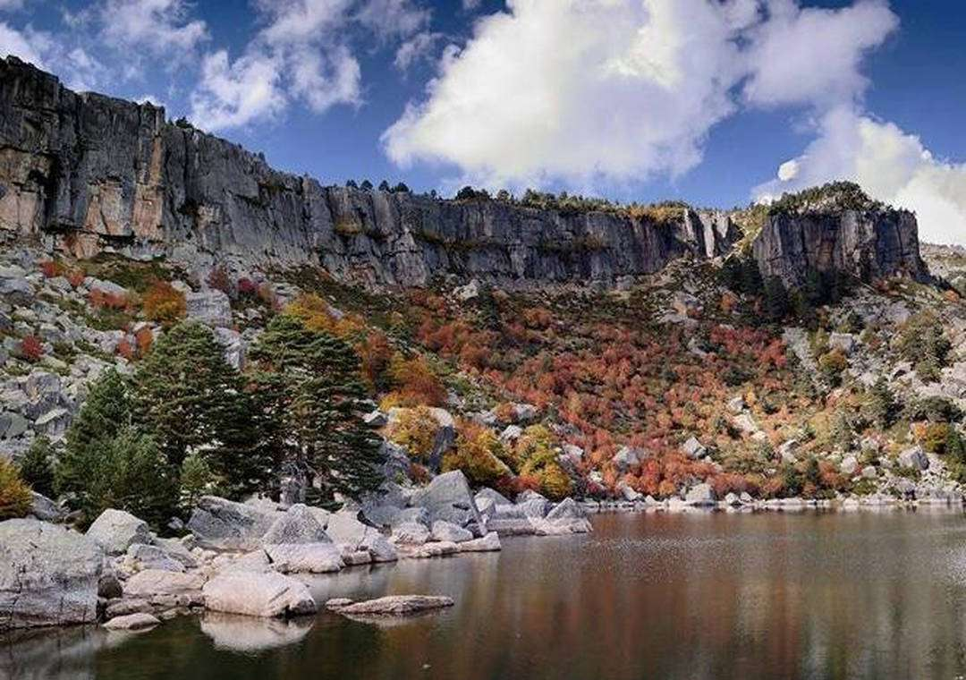
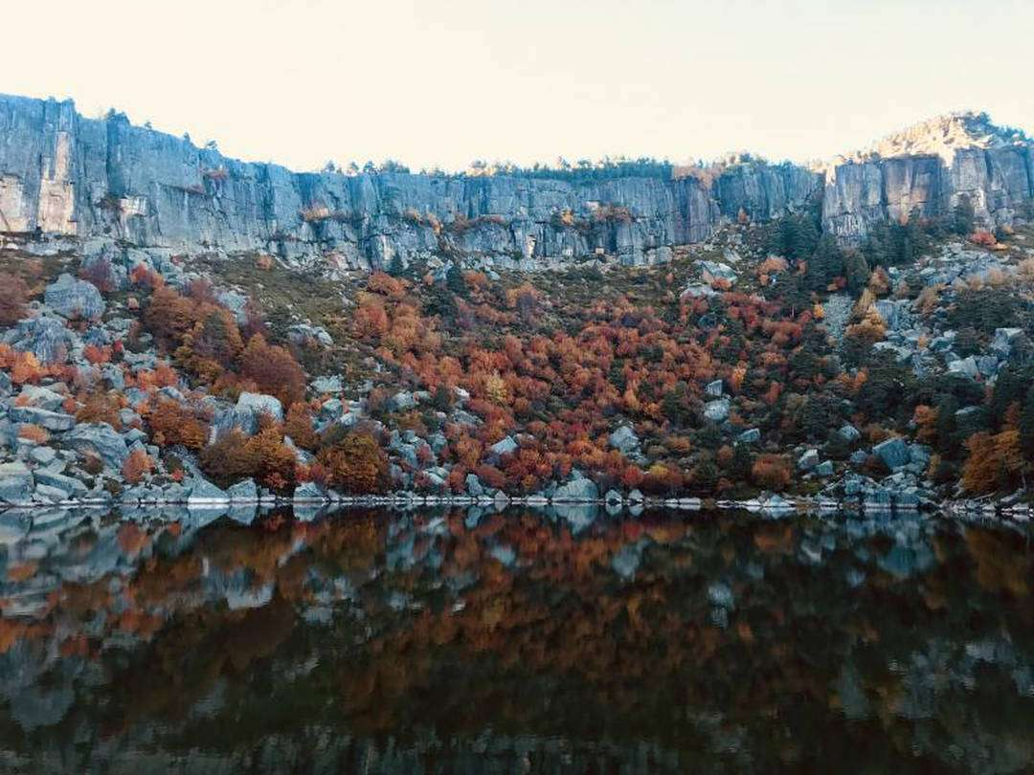
En esta vertiente, la riojana, vamos a toparnos con bosques de un corte más atlántico, donde dominan las hayas y los robles, que se encuentran bajo la protección del Parque Natural de Sierra Cebollera.
La Laguna Negra de Urbión se encuentra exactamente a la misma altitud que el puerto de Santa Inés, o sea, el paso de montaña que da acceso a la cara norte de este macizo.

Slide 10
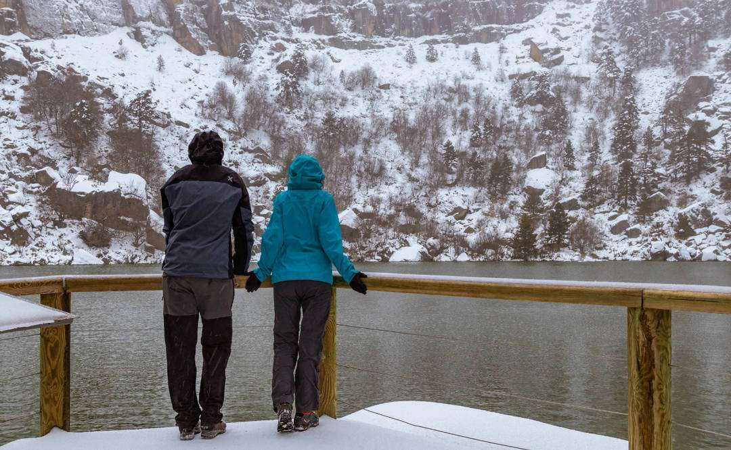
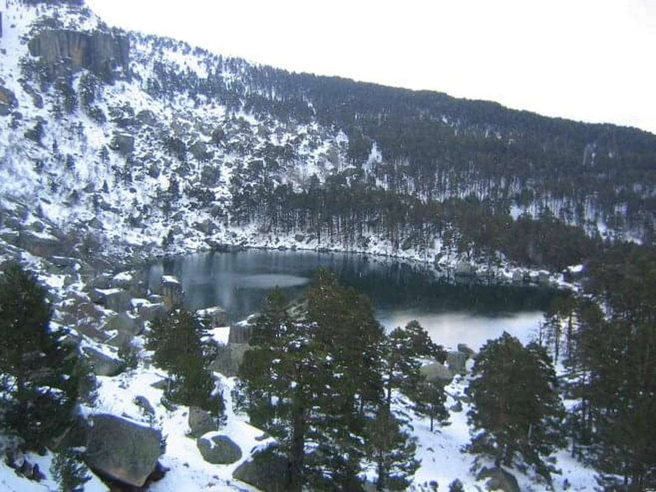
Una vez arriba, desde Santa Inés nos asomamos a la comarca riojana de Los Cameros, un rincón de paz con pueblos recónditos de color rojizo que trepan por su terreno ondulado, y donde la localidad más populosa, Torrecilla en Cameros, no alcanza los 500 habitantes.
Sin embargo, aunque desde la Laguna Negra prácticamente podemos atisbar el puerto, el terreno escabroso nos va a obligar a regresar prácticamente hasta pie de puerto, a 1.200 metros.

Slide 11
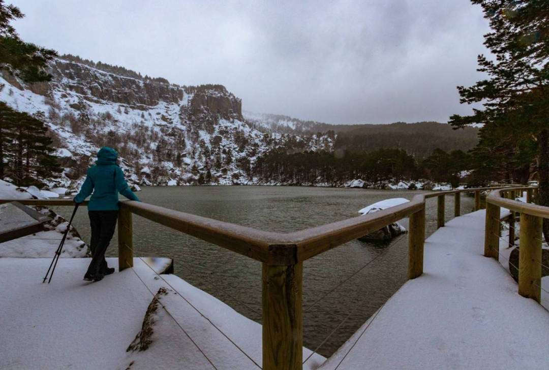
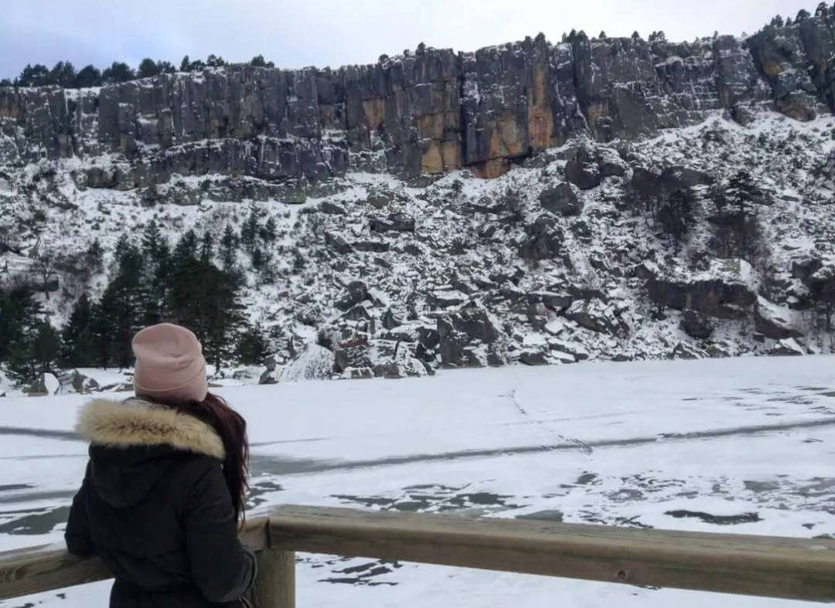
Ya sólo el nombre de Laguna Negra suena misterioso y eso es un gran atractivo para los más pequeños. Añadid un parque natural con una ruta entre pinos, arroyos, un centro de interpretación muy bien montado, pueblos con encanto en los que se come bien.
En el puerto también se encuentra el Punto de Nieve Santa Inés, un espacio donde disfrutar de los deportes blancos gracias a un remonte, un circuito de esquí de fondo, una escuela y una empresa de alquiler de material.

Slide 12
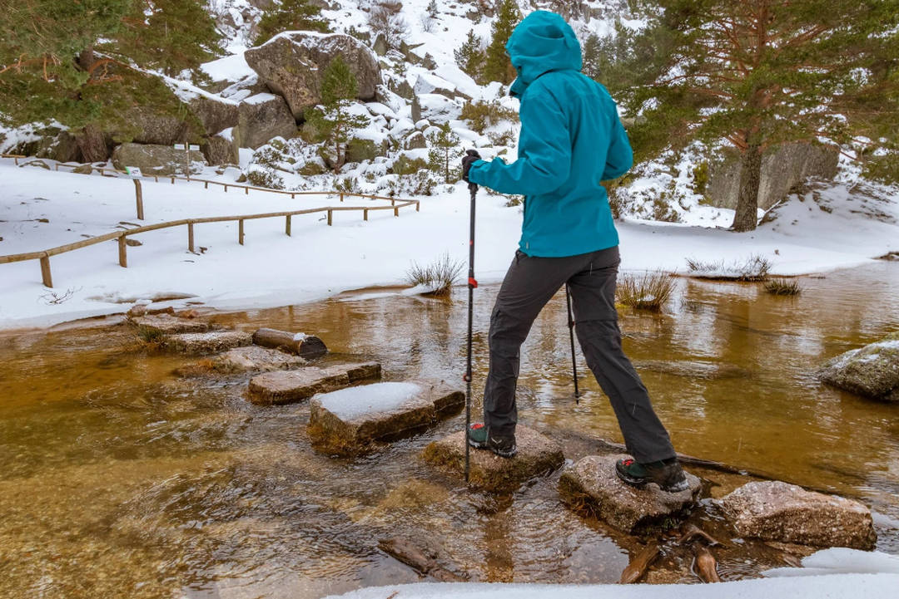
Debéis tener en cuenta que es una laguna de origen glaciar, con miles de años de antigüedad, un poco como el Lago Ness en Escocia, donde dicen que vive el monstruo Nessi. Se trata de formaciones creadas por la acción de un glaciar y, por eso mismo, se sitúan en zonas muy altas y tienen un agua gélida.

Slide 13
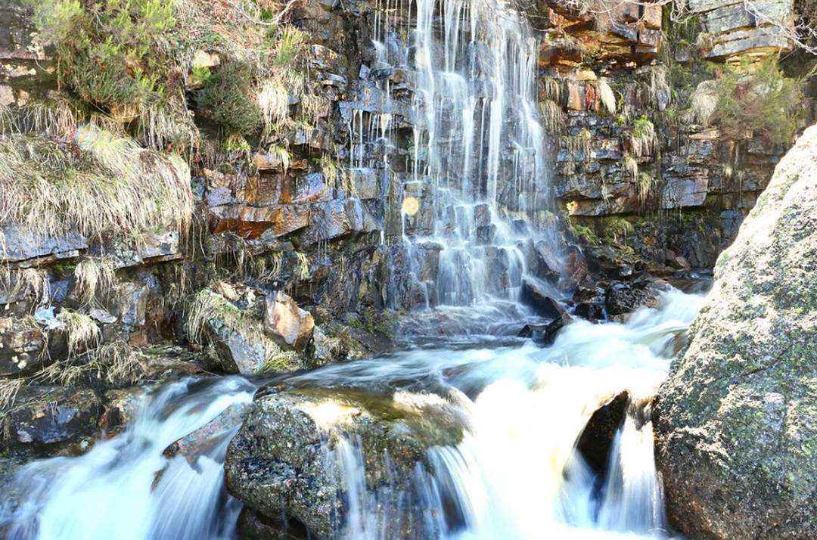
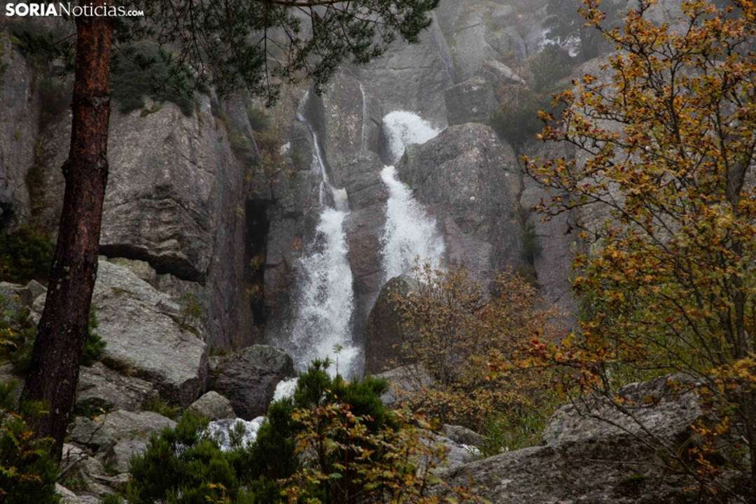
En la Laguna Negra de Soria también existen leyendas, como una que dice que nunca se le ha encontrado el fondo, de tan profunda como es; no hagáis caso, sólo son cuentos. Eso sí, le dan su puntito de atractivo a este entorno natural maravilloso.
La laguna y su entorno se ven en una mañana o una tarde, pero, ya que estamos, lo mejor es hacerlo en dos días, haciendo noche en alguno de los pueblos de los alrededores (Vinuesa, Molinos de Duero…). Hay mucho que conocer y visitar cerca de la Laguna Negra.

Slide 14
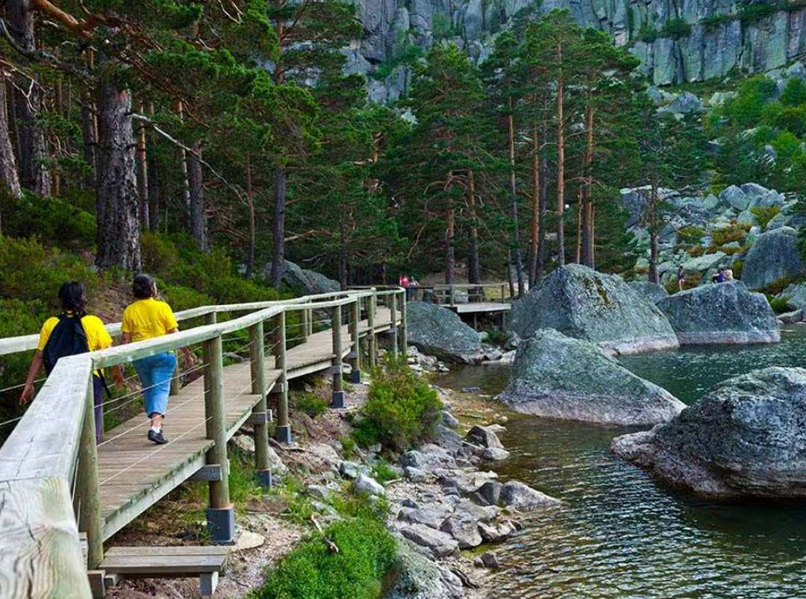
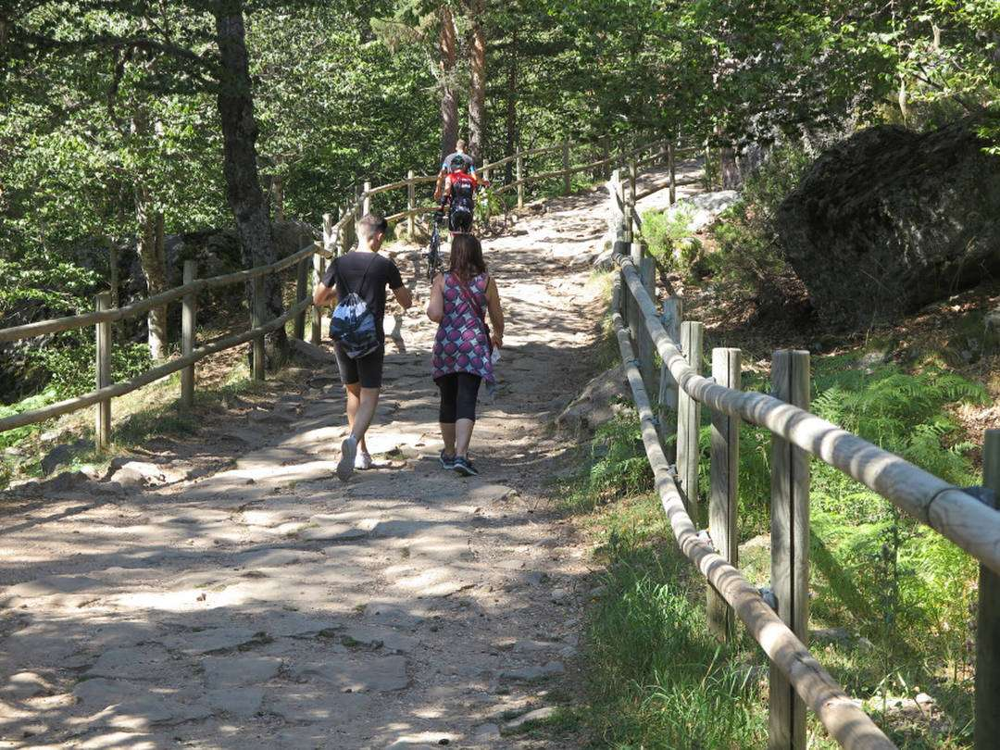
Una pasarela de madera permite verla de cerca y los paneles informativos situados sobre ella, para entender un poco mejor esta maravilla natural y su entorno.
Hay también un camino que discurre entre árboles y que es más agradable que el asfalto. El camino hasta la Laguna Negra es una preciosa ruta entre árboles

Slide 15
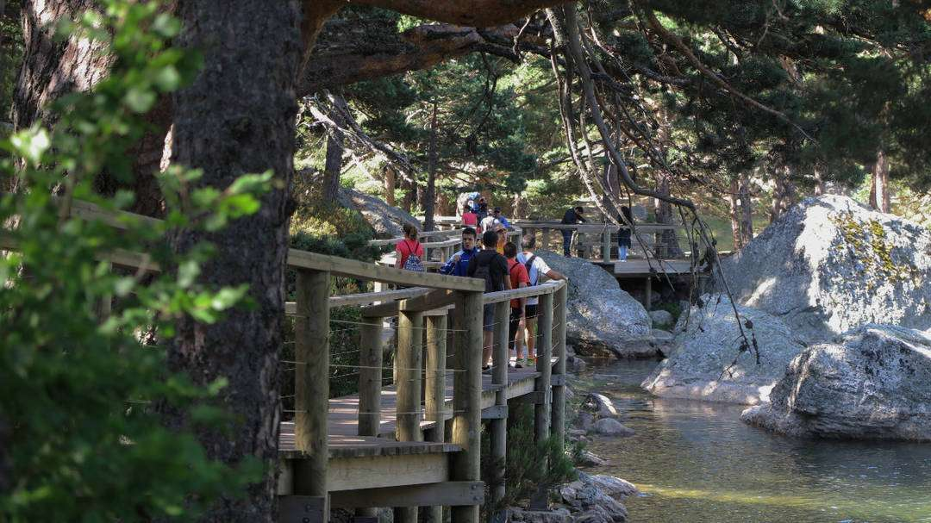
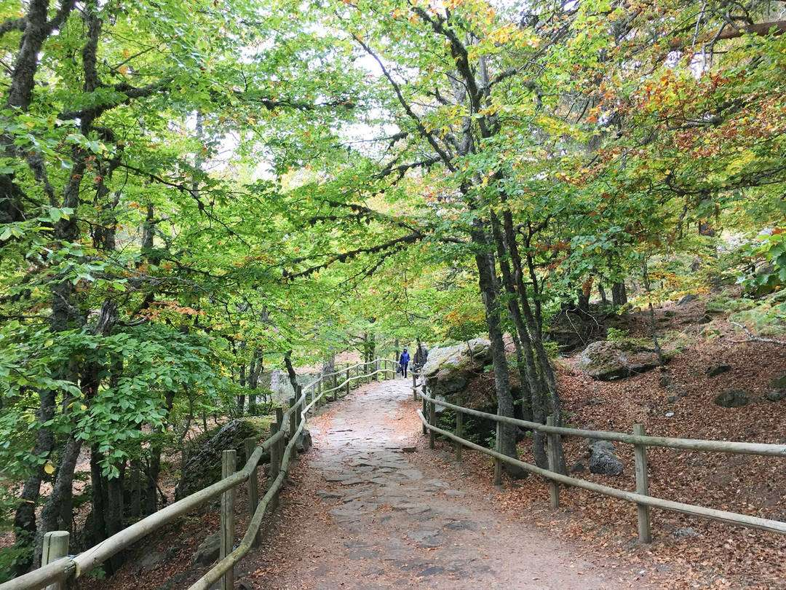
La Laguna Negra está en el Parque Natural Sierra de Urbión. Estás en el corazón
del Parque Natural Sierra de Urbión, nacimiento del río Duero y cuyo pico más
alto, el Urbión, tiene 2.228 metros.
Todo el mundo llega, se hace miles de fotos y hasta baja a la orilla en uno de los lados. El baño está prohibido, pero muchos padres dejan que los críos se mojen los pies y chapoteen un rato en el agua fresquísima.

Slide 16
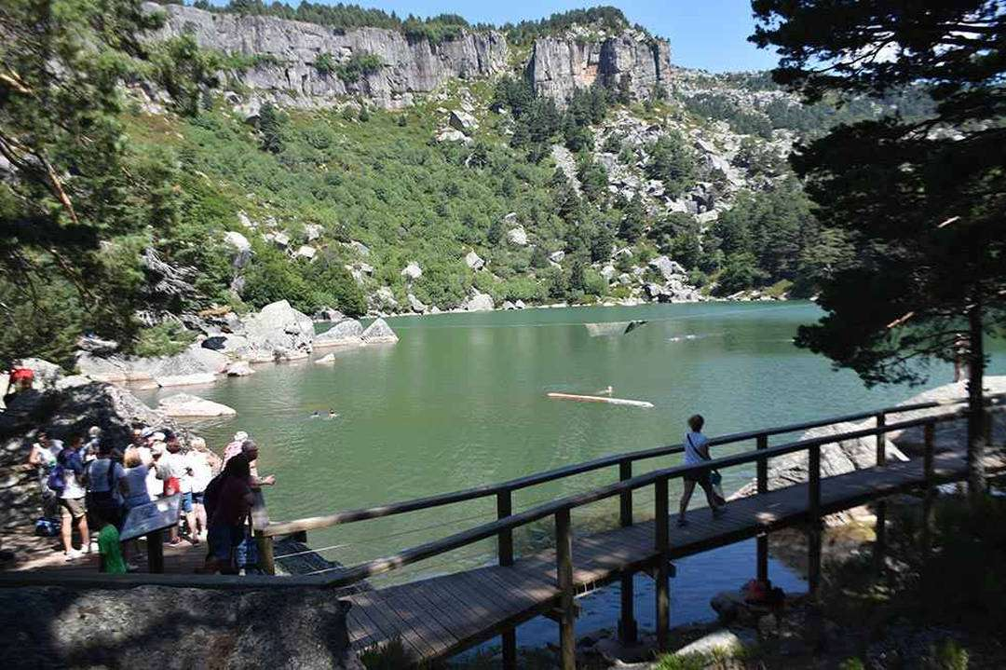
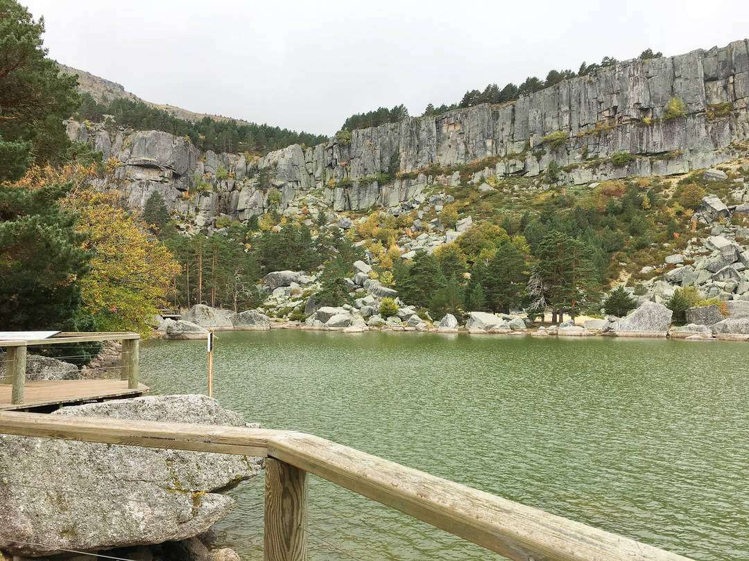
Todo, en el norte de la provincia de Soria. Es la denominada Comarca de Pinares por la abundancia de este tipo de bosque, del que tradicionalmente han vivido los habitantes de esta región.
Al parque natural se puede acceder por tres de los pueblos más cercanos: Vinuesa, Covaleda y Duruelo de la Sierra (éste es el ideal si quieres conocer el nacimiento del río Duero).

Slide 17
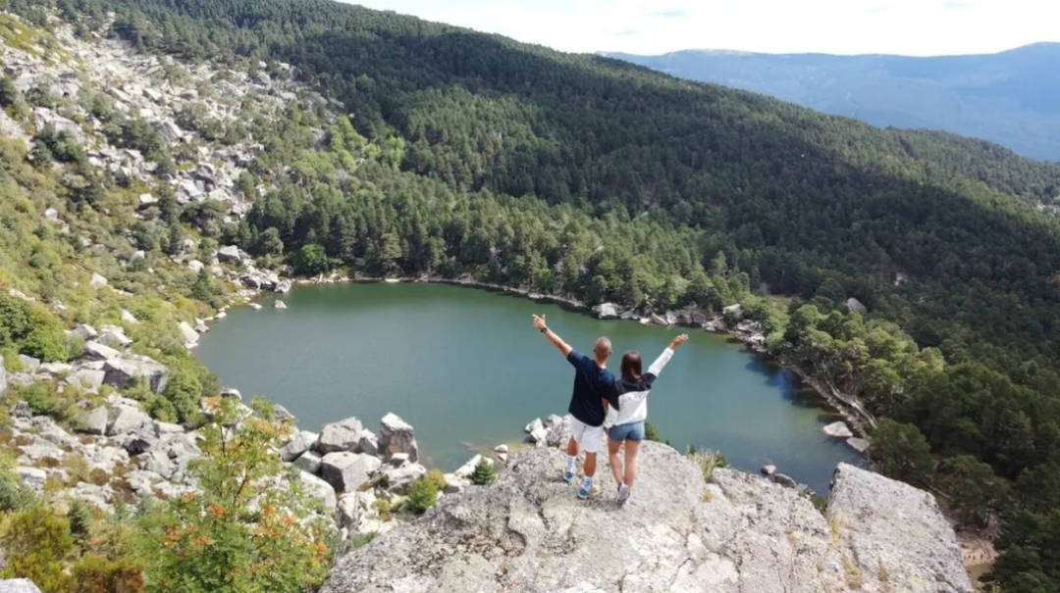
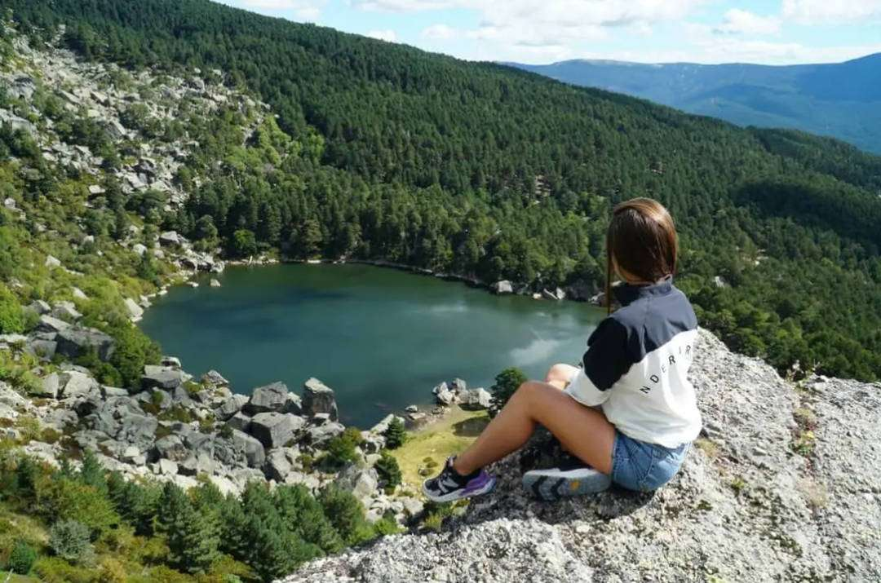
El entorno de la laguna se sitúa en el periodo cuaternario, hace dos millones de años, y es el resto de un gran glaciar de cuya presencia son pruebas los enormes bloques de granito y las rocas más menudas que este gran charco de agua tiene alrededor.
La flora y la fauna del entorno son particulares y propias de zonas alpinas, con algunas especies típicas de este punto y que sólo existen aquí.

Slide 18
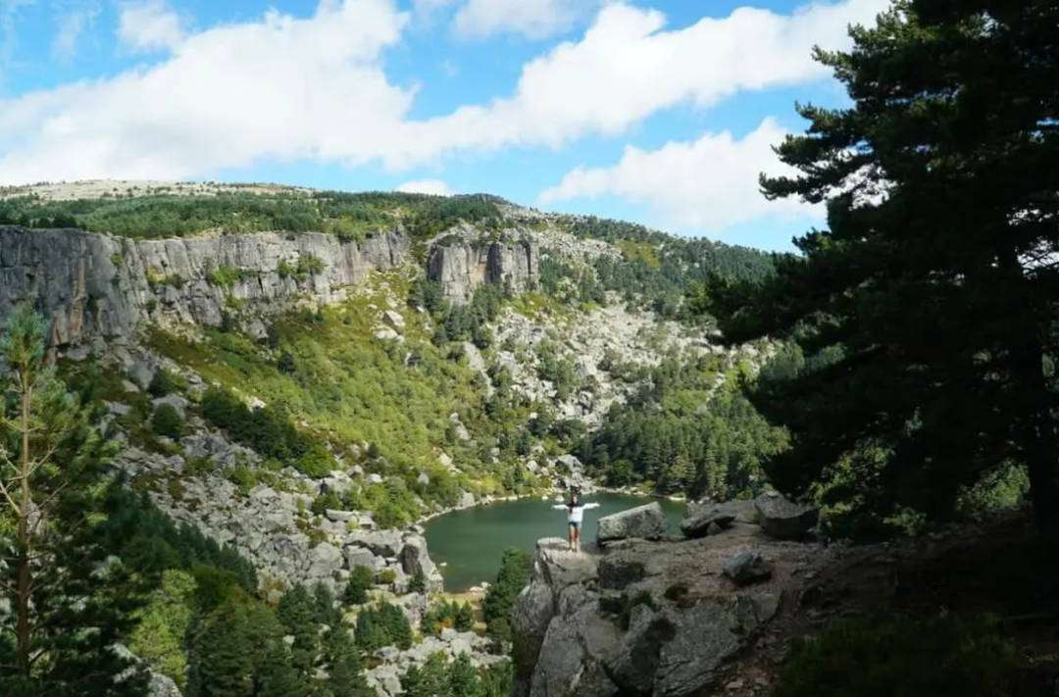
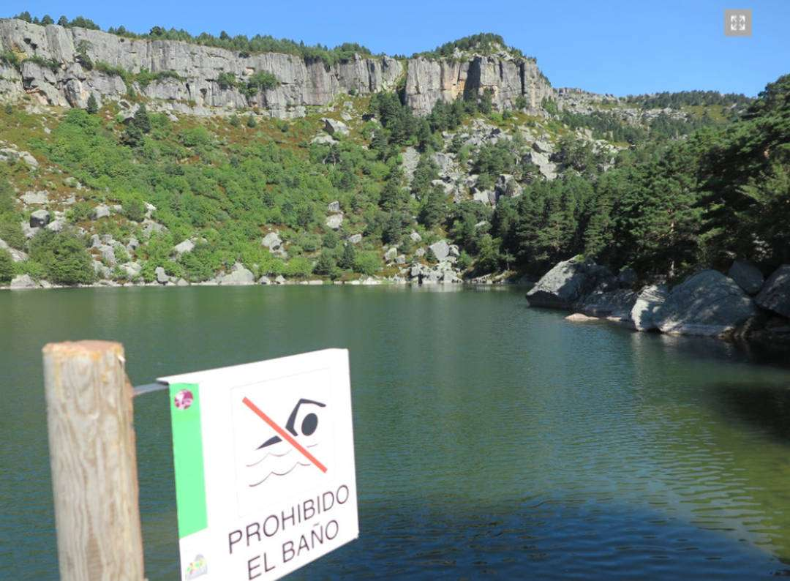
Además de que no tiene fondo, también se cuenta que está comunicada con el mar por cuevas y corrientes subterráneas y que hay un ser monstruoso de apetito voraz que vive en su interior.
Aparte de la explicación geológica y de la dimensión natural, todas las leyendas que circulan en torno a la Laguna Negra han provocado una gran afluencia de viajeros y de turistas curiosos.

Slide 19
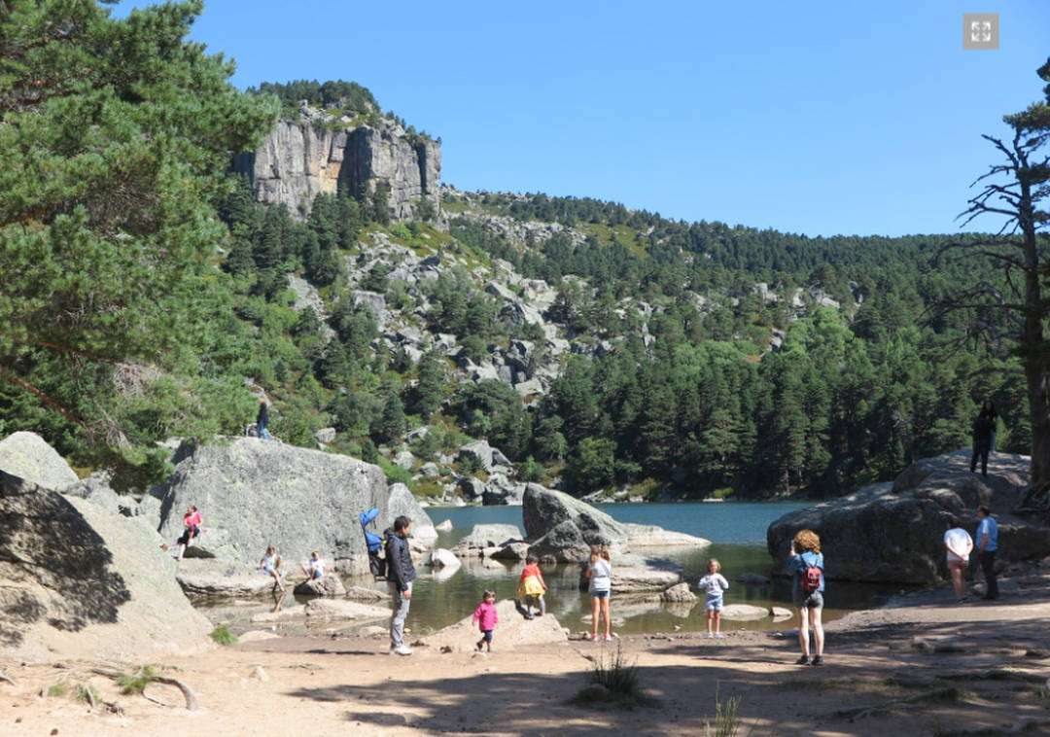
El propio Antonio Machado, cuando fue profesor en Soria, venía de excursión por estos contornos y, tras oír muchas de estas leyendas, escribió la suya propia: la Tierra de Alvargonzález, en la que la laguna es escenario de un terrible crimen.
Desde hace tiempo, un puñado de valientes la atraviesan a nado en una competición deportiva que tiene lugar el primer domingo de cada año.

Slide 20
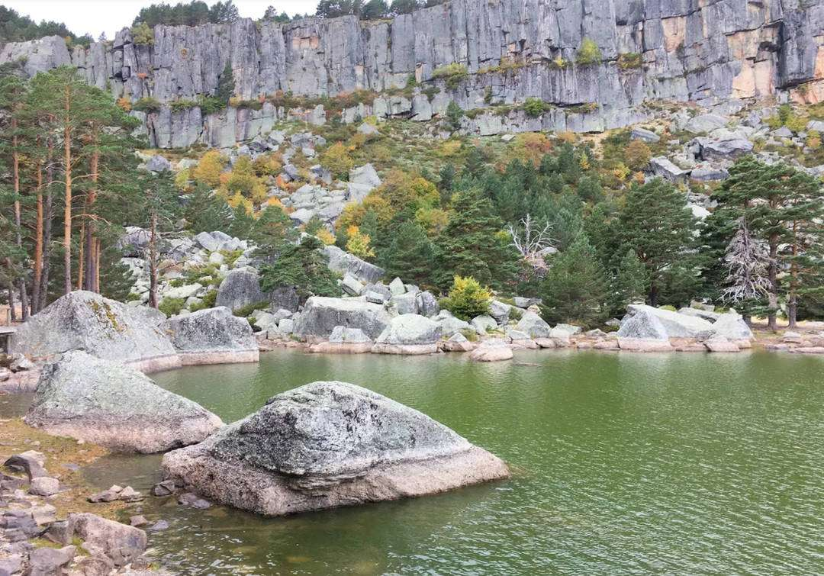
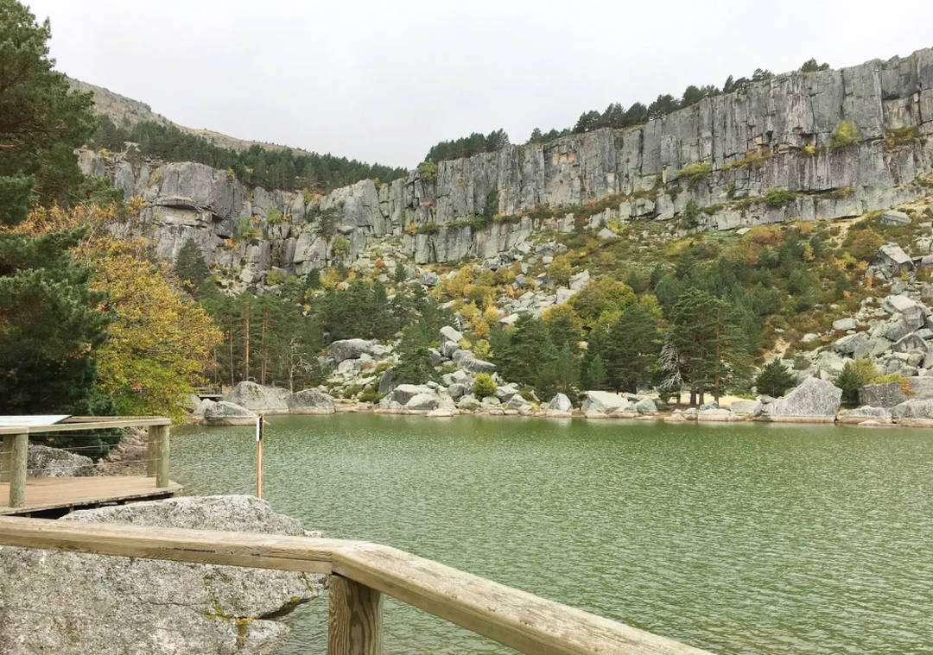
Esta laguna, de origen glaciar, forma parte del Parque natural de los Circos Glaciares de Urbión, declarado Parque Nacional en el año 2010 y se encuentra
a 1.773 metros de altitud.
La Laguna Negra de Soria, una ruta perfecta para un fin de semana. Su visión
resulta impresionante en medio de un decorado de abruptas rocas y pinos centenarios. Es el paraje natural con más fama de la provincia soriana.

Slide 21
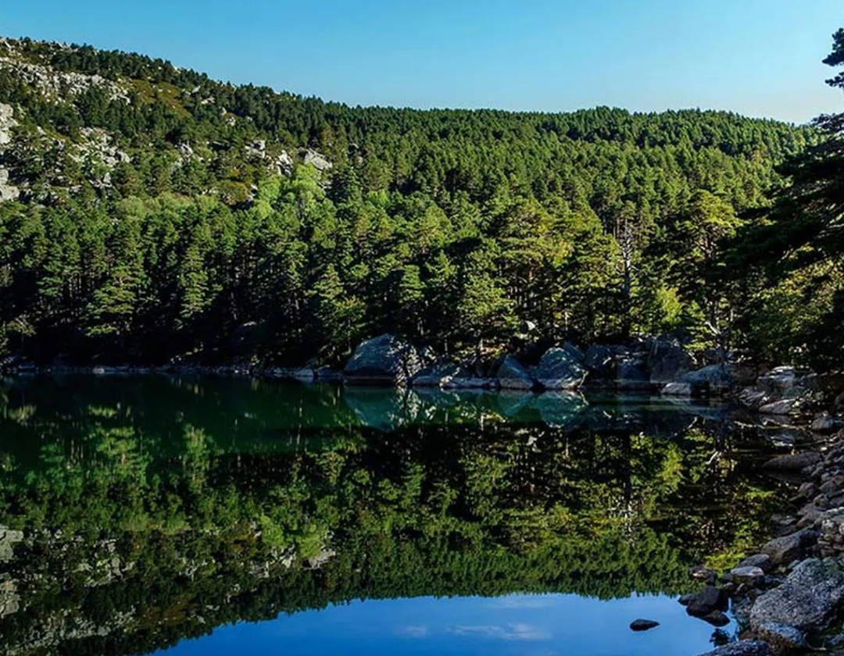
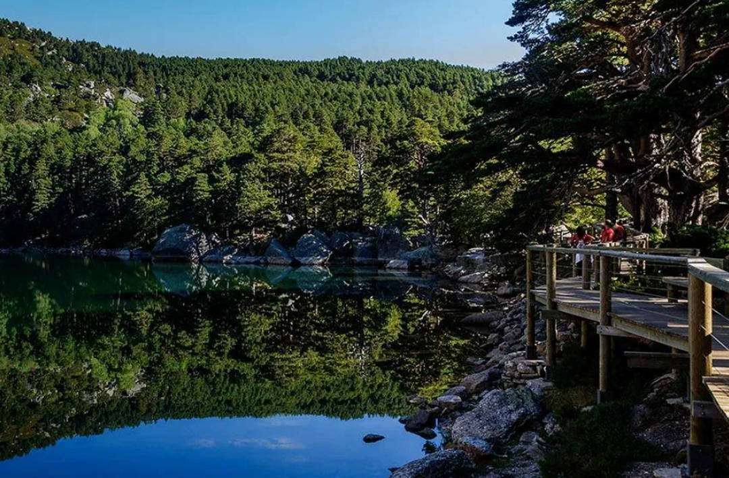
Aunque la profundidad máxima de la laguna no supera los 10 metros, la leyenda cuenta que la Laguna Negra no tiene fondo y que cuenta con cuevas y corrientes subterráneas que forman un hueco por donde se comunica con el mar.
Esta leyenda estaría relacionada con otra, que sostiene que, dada su profundidad, hay un ser que vive en el fondo de la laguna y engulle todo lo que cae en ella. Pero ¿Quién se inventa estas historias?

Slide 22
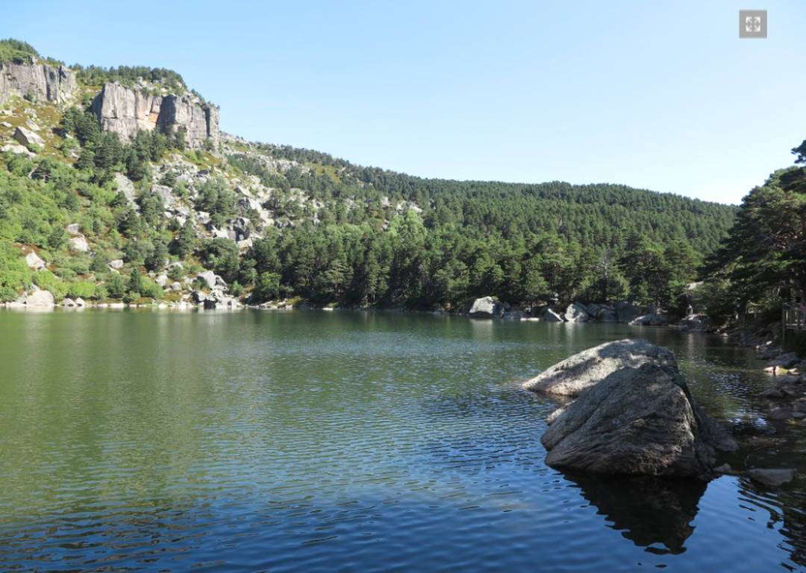
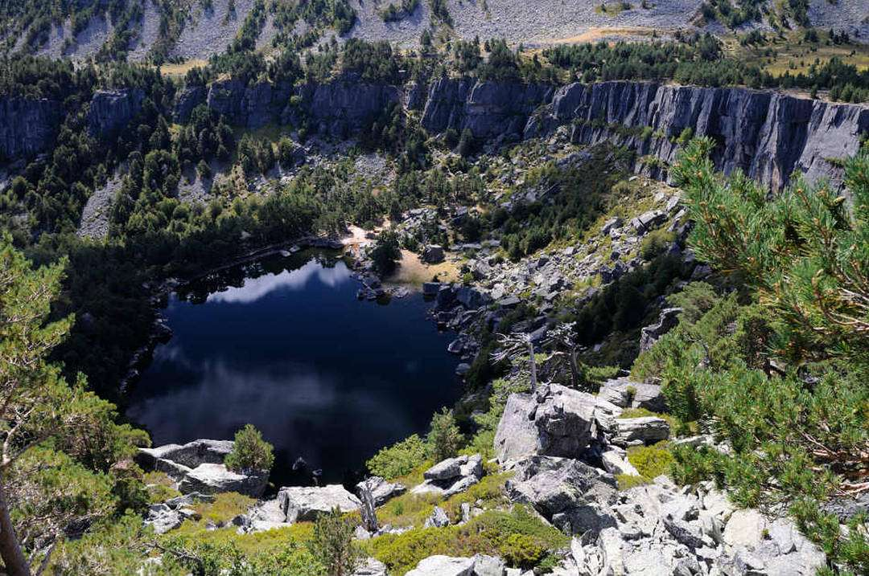
Relato de Antonio Machado:
"Mala muerte dieron al labrador los malos hijos a la vera de la fuente. Un hachazo en el cuello y cuatro puñaladas en el pecho pusieron fin al sueño de Alvargonzález.
Sin embargo, la leyenda más conocida de la laguna tiene que ver con Antonio Machado, que en 1912 escribió un relato titulado "Los hijos de Alvargonzález", que hace hincapié en la ausencia del fondo de la laguna:

Slide 23
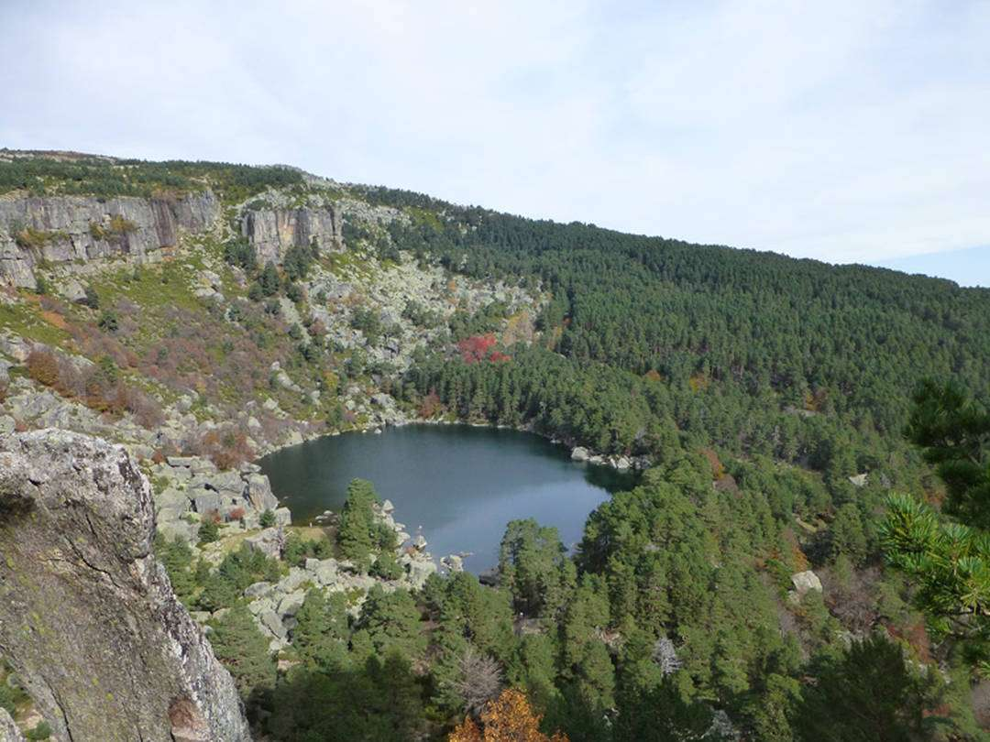
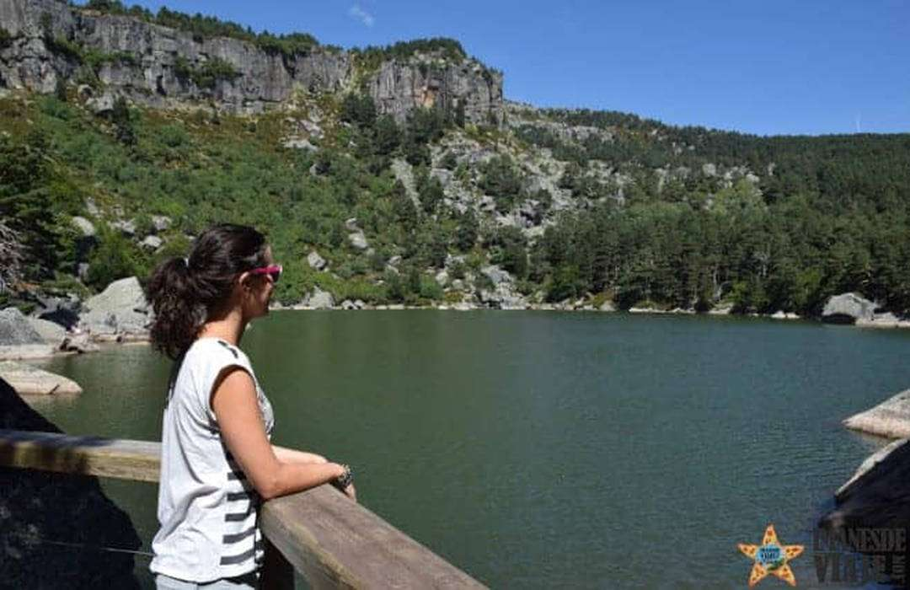
El hacha que tenía de sus abuelos y que tanta leña cortó para el hogar, tajó el robusto cuello que los años no habían doblado todavía, y el cuchillo con el que el buen padre cortaba el pan moreno que repartía a los suyos en torno a la mesa, hendido había el más noble corazón de aquella tierra.
Porque Alvargonzález era bueno para su casa, pero era también mucha su caridad en la casa del pobre. Como padre habían de llorarle cuantos alguna vez llamaron a su puerta, o alguna vez le vieron en los umbrales de las suyas.

Slide 24
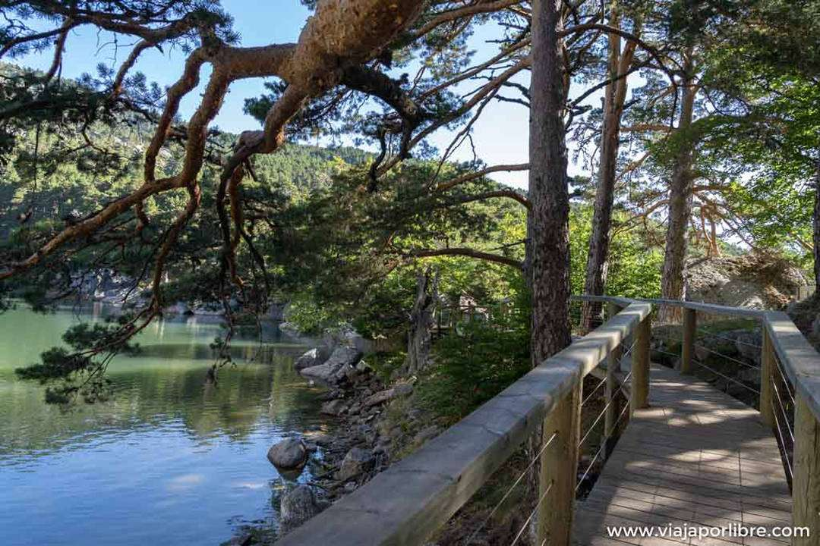
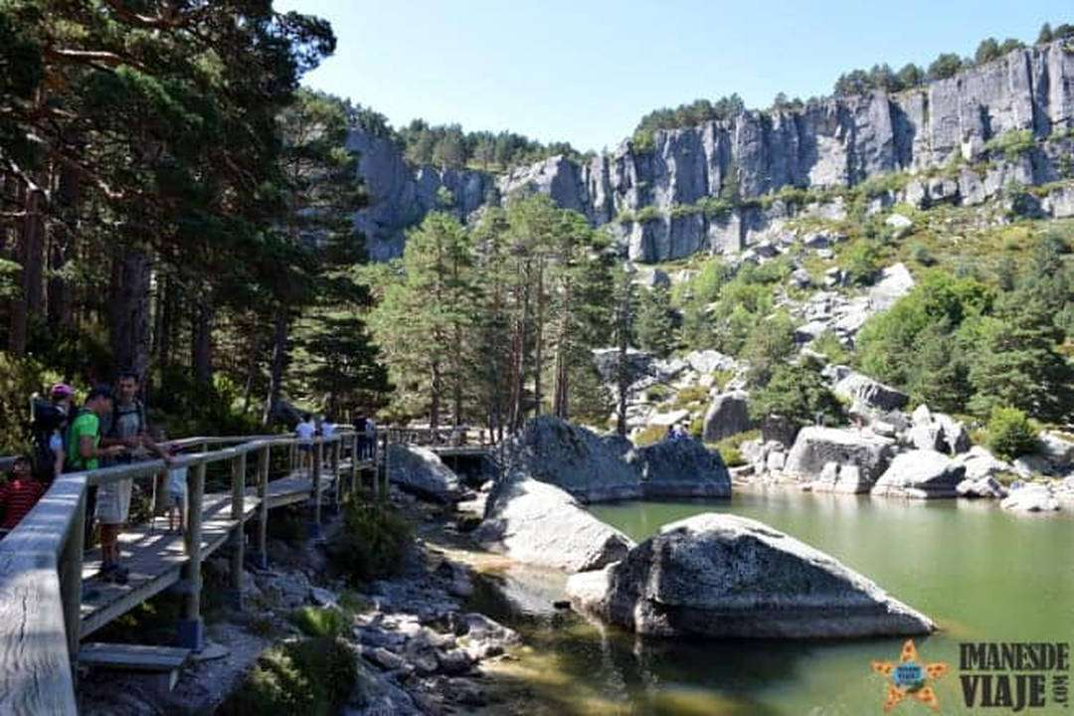
Los hijos de Alvargonzález no saben lo que han hecho. Al padre muerto arrastran hacia un barranco por donde corre un río que busca al Duero. Es un valle sombrío lleno de helechos, hayedos y pinares.
Y lo llevan a la Laguna Negra, que no tiene fondo, y allí lo arrojan con una piedra atada a los pies. La laguna está rodeada de una muralla gigantesca de rocas grises y verdosas, donde anidan las águilas y los buitres.

Slide 25
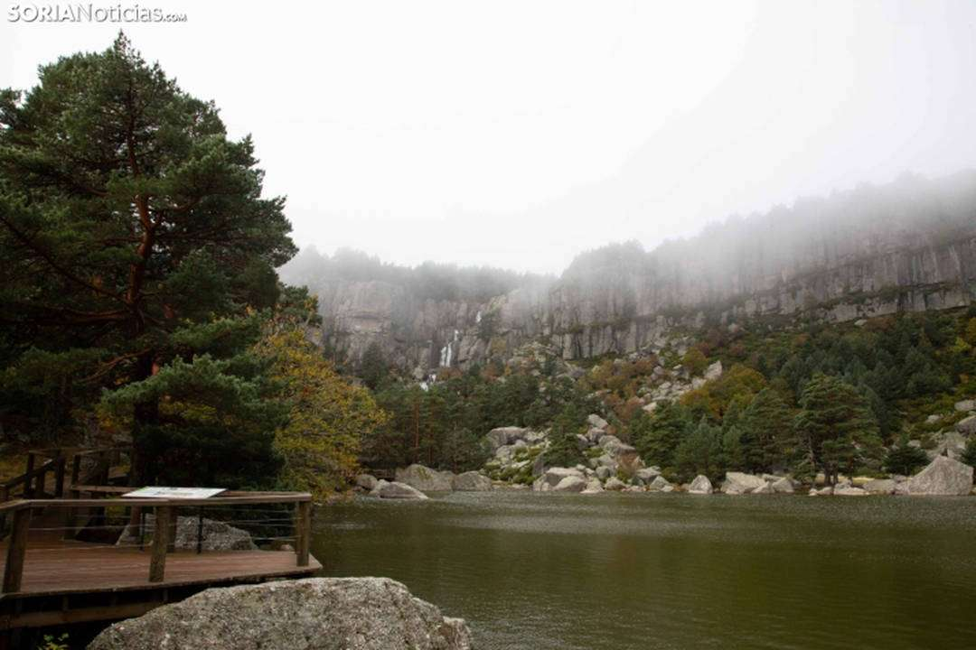
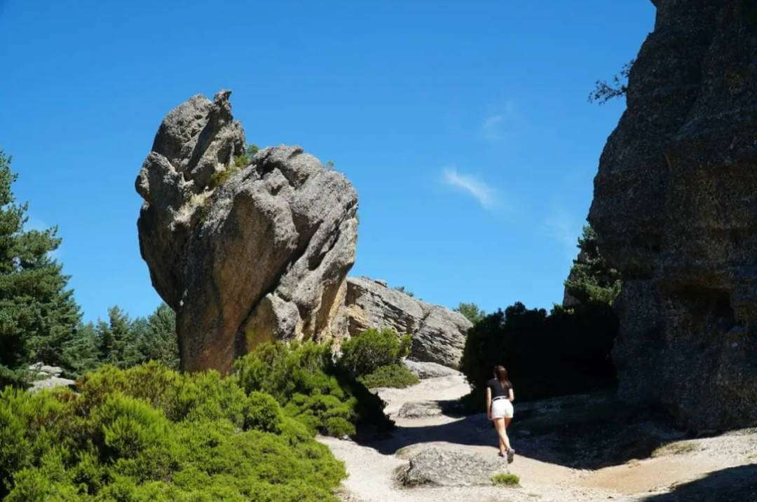
Las gentes de la sierra en aquellos tiempos no osaban acercarse a la laguna ni aun en los días claros. Los viajes que, como usted, visitan estos lugares han hecho que se les pierda el miedo..."
Leyendas aparte, el paseo por la Laguna Negra es perfecto para los amantes del senderismo, con varias rutas de alta montaña que parten desde la laguna, y para los amantes de la naturaleza en estado puro.

Slide 26
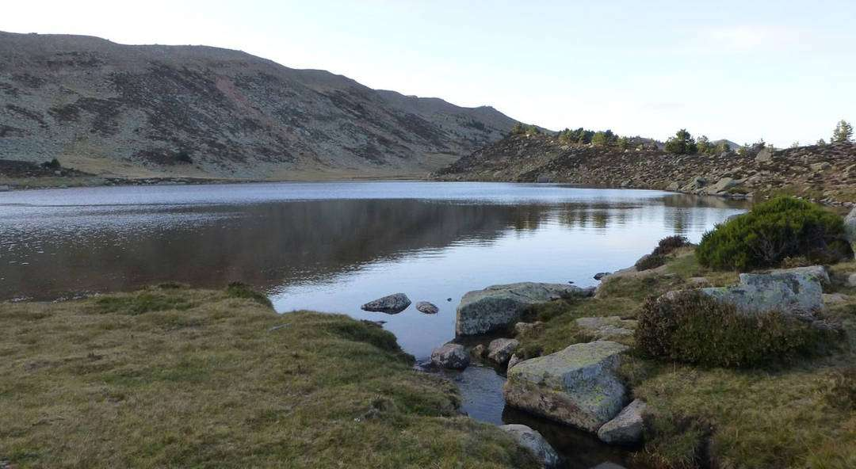
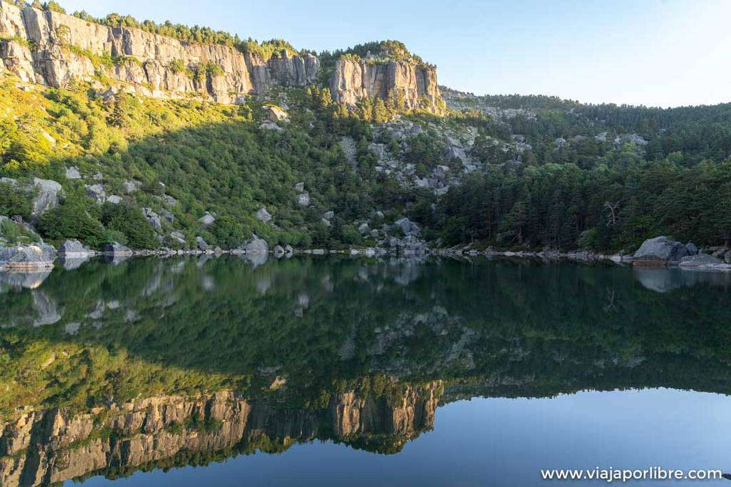
Además de los evidentes encantos y atractivos turísticos, hay algo en esta tierra que llena el alma del visitante. A medida que nos acercamos, el silencio de los campos áridos deja paso a bosques, valles profundos y montañas majestuosas.
Como dato curioso, a pesar de sus leyendas sobre la profundidad, el primer domingo de agosto se celebra en la laguna una travesía a nado, en la cual los participantes cruzan la laguna nadando de un lado al otro.

Slide 27
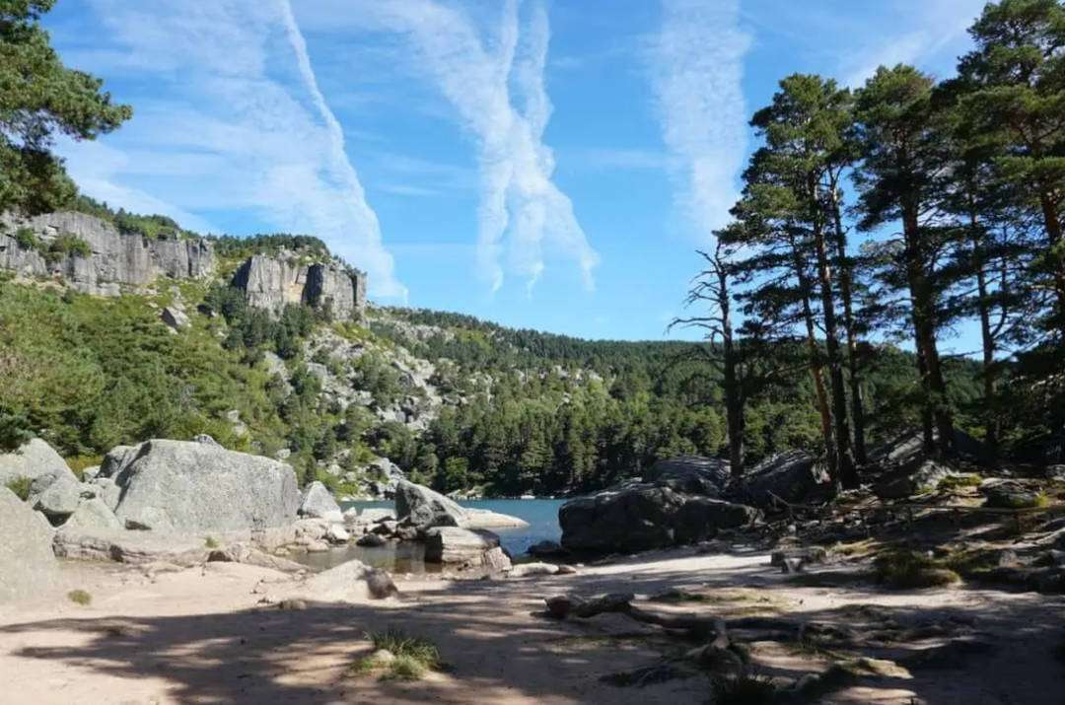
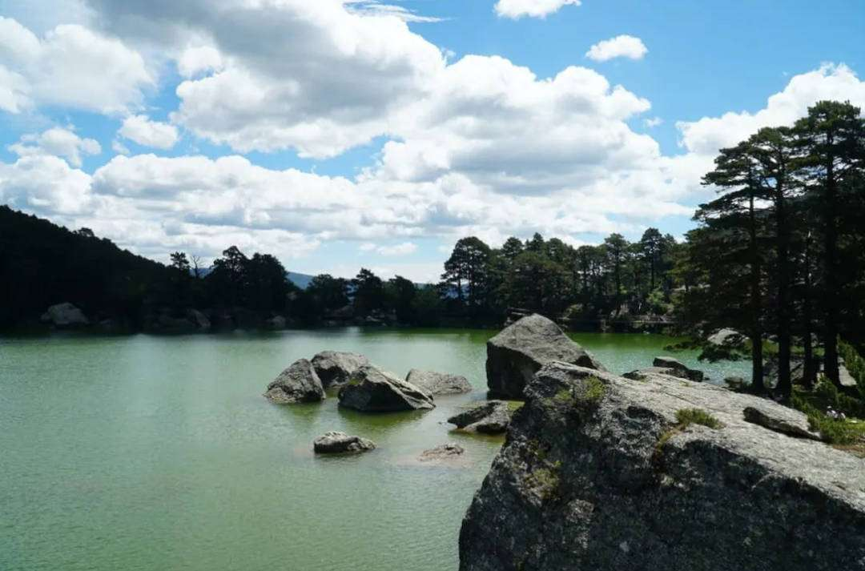
Es uno de esos lugares que por algún motivo quedan grabados en la retina como por algún extraño hechizo. Tal vez sea por el curioso enclave en que se encuentra.
Los impresionantes vestigios históricos, la abundancia de leyendas, o incluso el paulatino despoblamiento aportan más encanto aún si cabe a estos lugares.

Slide 28
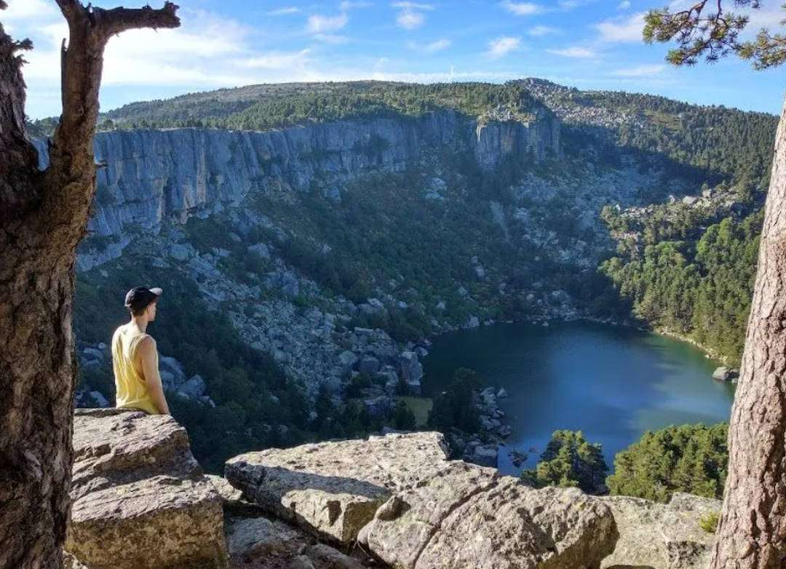

Rodeada de un majestuoso entorno de salientes de rocas que la rodean y se desploman cortándose sobre las aguas oscuras, en un bosque de hayas y pinos centenarios. Viene alimentando desde hace siglos leyendas y supersticiones de lo más curiosas.
Acercarnos a esta comarca es penetrar en un escenario literario de grandes nombres: Pio Baroja a principios de siglo XX recogió algunas de las creencias que los habitantes de los pueblos cercanos atribuían a estas aguas.

Slide 29


Como por ejemplo que emitía rugidos aterradores, o que era el origen de tempestades terribles que inundaban y asolaban los valles cercanos para desgracia de sus habitantes. Mucho de esto escribiría en su obra El Mayorazgo de Labraz (1903), incluyendo inquietantes pasajes como el siguiente:
– No paséis junto a esa Laguna Negra…. – ¿Por qué no?
– Podíais finar allá…. – Pero ¿por qué?
– Porque es una laguna donde hay una mujer que vive en el fondo
y mata al que se acerca. Todo el que mira en esa agua muere.

Slide 30


Es la trágica historia de Alvargonzález, un rico personaje de la comarca, en la que dos de sus hijos, ansiando obtener su herencia, deciden asesinarlo mientras duerme para después arrojar su cuerpo a la Laguna. Culpan de su muerte a un buhonero que pasaba por esas tierras, y es condenado a morir en el garrote vil.
Al gran trasfondo literario del lugar aportaría poco después Antonio Machado su leyenda La tierra de Alvargonzález (1912), donde, por si lo anterior fuera poco, la Laguna, ese ‘abrevadero de lobos’, sirve de escenario para un sangriento asesinato:

Slide 31


Después de cometer el atroz crimen, atormentados y sin posesión alguna, los hermanos asesinos vagan por estas mismas tierras hasta encontrar un aterrador final en el lugar donde comenzaba todo: las orillas de la Laguna Negra.
Con todo esto en mente ya tenemos material de sobra para acercamos a sus frías aguas, y sentir de cerca el grandioso escenario de tantas leyendas y misterios, un lugar que, para los lugareños, «roza lo sagrado».

Slide 32


Allí una informe joroba, allá una grotesca panza, torvos hocicos de fieras y dentaduras melladas, rocas y rocas, troncos y troncos, ramas y ramas. En el hondón del barranco la noche, el miedo y el agua”. (Antonio Machado, La Tierra de Alvargonzález - 1912).
“Cuando la tarde caía entre las vetustas hayas, y los pinos centenarios, un rojo sol se filtraba. Era un paraje de bosque y peñas aborrascadas; aquí bocas que bostezan o monstruos de fieras garras.

Slide 33

Además la Laguna Negra es el punto de partida para una ruta de enclaves no menos interesantes como el Pico Urbión, o el nacimiento del rio Duero, lugares a los que podemos llegar a través de una espectacular ruta de montaña que parte de la Laguna misma.

Slide 34
Música Enlazada
Títulos:
- Había una vez
- El sueño de las hadas
- Comienza la leyenda
- Ángeles y Demonios

Slide 35







¿Te ha gustado?
Puedes ver más entrando
Aquí
Además puedes recibir powerpoints en tu correo electrónico suscribiéndote aquí:

